Slide 1
鞋 子 售 卖 平 台
小组成员:苗琪鹏,边增旭,陈金龙,王衍鹏

Slide 2
项目介绍
本项目管理员为鞋子售卖，管理员相当于卖家，而用户相当于买家。用户和管理员进行鞋子的买卖的平台。

Slide 3
项目分工
组长:苗琪鹏
边增旭
陈金龙
王衍鹏
负责订单部分:
负责用户页显示查找商品,用户购买商品生成订单,用户及管理员显示订单
负责商品部分:
负责管理员上传商品,管理员搜索、更改和删除商品，以及商品的类别
负责用户部分:
负责用户登陆,用户注册,以及用户修改个人信息,用户修改个人密码
负责管理员部分:
负责管理员登陆,管理员注册,以及对用户登陆进行封禁以及解封

Slide 4
1
用户部分
陈金龙部分

Slide 5
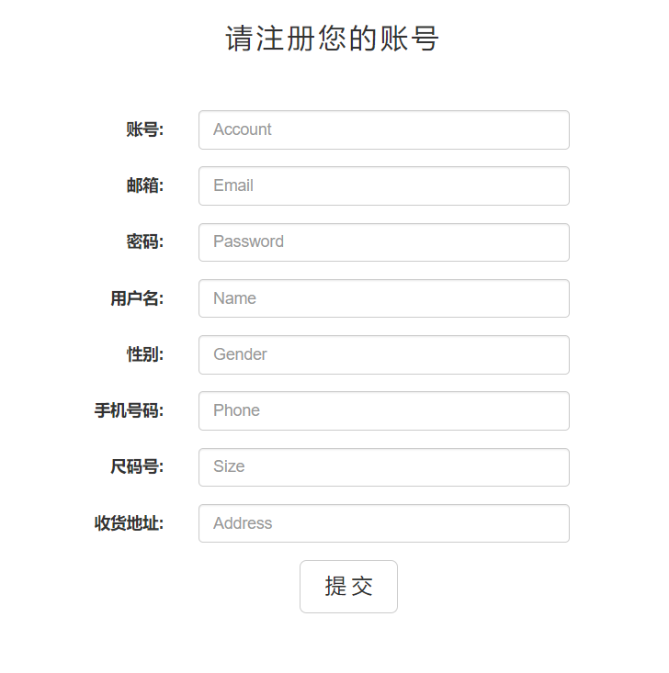
1
用户注册
1.1
用户注册页面:
用户需填写账号、邮箱、密码、用户名、性别、手机号码、尺码号、收货地址方可完成注册。账号与之前不可重复，如果重复，会提示账号已存在。

Slide 6
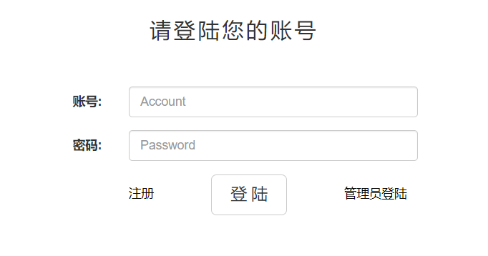
1
用户登录
1.2
用户登录页面:
用户需填写登录时的账号密码便完成登录。如果账号输入错误且没有此账号不存在会提示账号不存在，密码错误会提示密码错误。

Slide 7
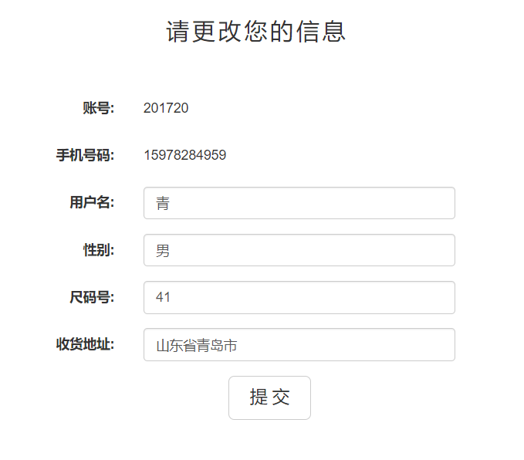
1
个人信息
1.3
个人信息页面:
用户该页面会显示当前个人信息，用户可以更改自己的用户名，性别，尺码号，以及收货地址。

Slide 8
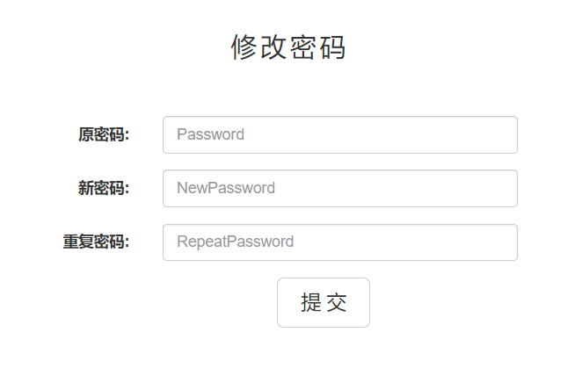
1
更改密码
1.4
更改密码页面:
用户需填写自己的原密码，以及要更改之后的新密码，以及重复输入新密码。如果原密码不正确会显示密码不正确，如果两次密码输入不一致会显示密码不一致。

Slide 9
2
管理员部分
王衍鹏部分

Slide 10
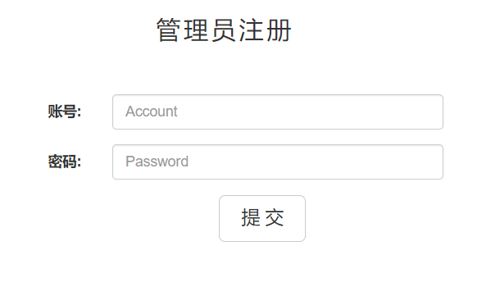
2
管理员注册
2.1
管理员注册页面:
管理员仅需填写账号、密码即可完成注册。账号与之前不可重复，如果重复，会提示账号已存在。

Slide 11
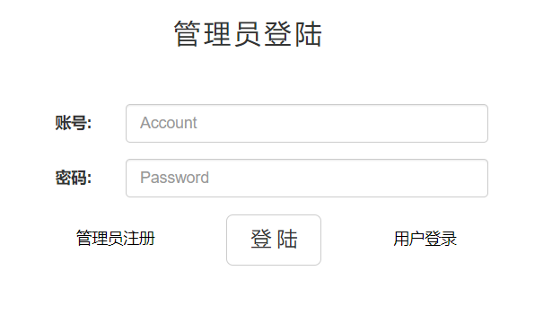
2
管理员登陆
2.2
管理员登录页面:
管理员需填写登录时的账号密码便完成登录。如果账号输入错误且没有此账号不存在会提示账号不存在，密码错误会提示密码错误。

Slide 12
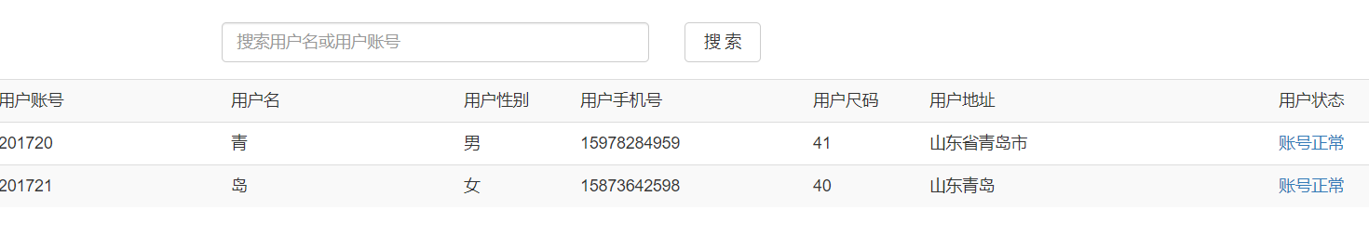
2
管理用户
2.3
管理用户页面:
管理员可以查看所有用户的信息，以及管理用户的权限，可以禁用或者解禁用户，禁用后用户将无法登录。

Slide 13
3
商品部分
边曾旭部分

Slide 14
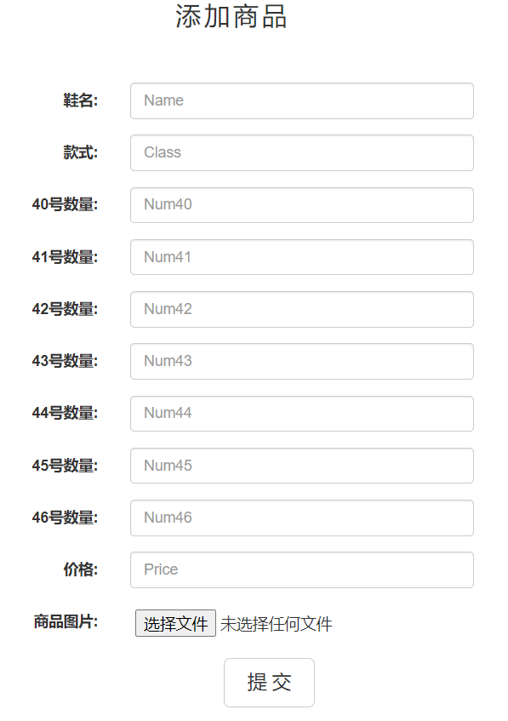
3
添加商品
3.1
添加商品页面:
管理员需填写鞋名、款式、40号的数量、41号的数量、42号的数量、 43号的数量、 44号的数量、 45号的数量、 46号的数量、以及价格还需上传商品图片，如果图片没有上传会提示上传图片。

Slide 15
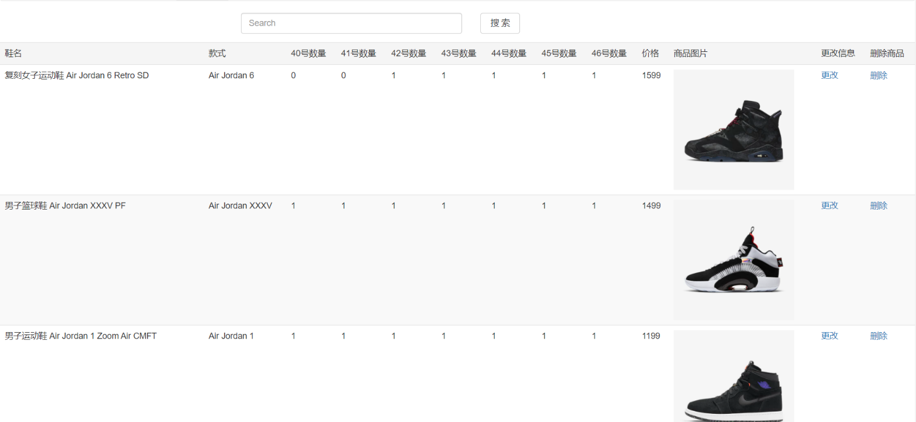
3
管理商品
3.2
管理商品页面:
会显示全部商品的全部商品信息，可以根据商品名搜索得出相应的商品，并可以进行更改以及删除操作。

Slide 16
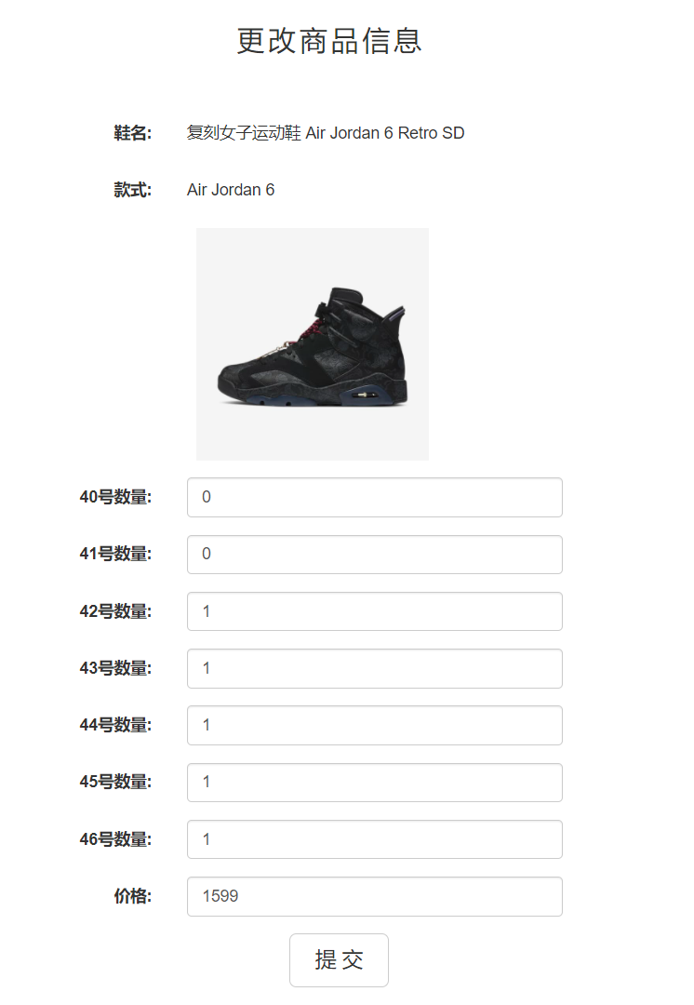
3
更改商品信息
3.3
更改商品信息页面:
管理员可以更改鞋子各个鞋子尺码的数量以及调整鞋子的价格。

Slide 17
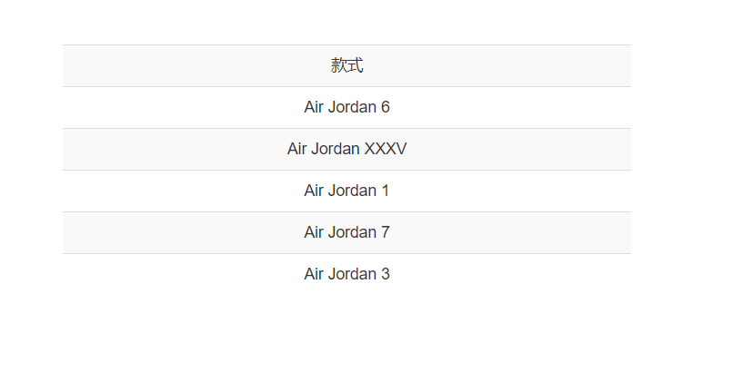
3
查看商品款式
3.4
查看商品款式页面:
管理员可以查看所有上传过商品的所有款式。

Slide 18
4
订单部分
苗琪鹏部分

Slide 19
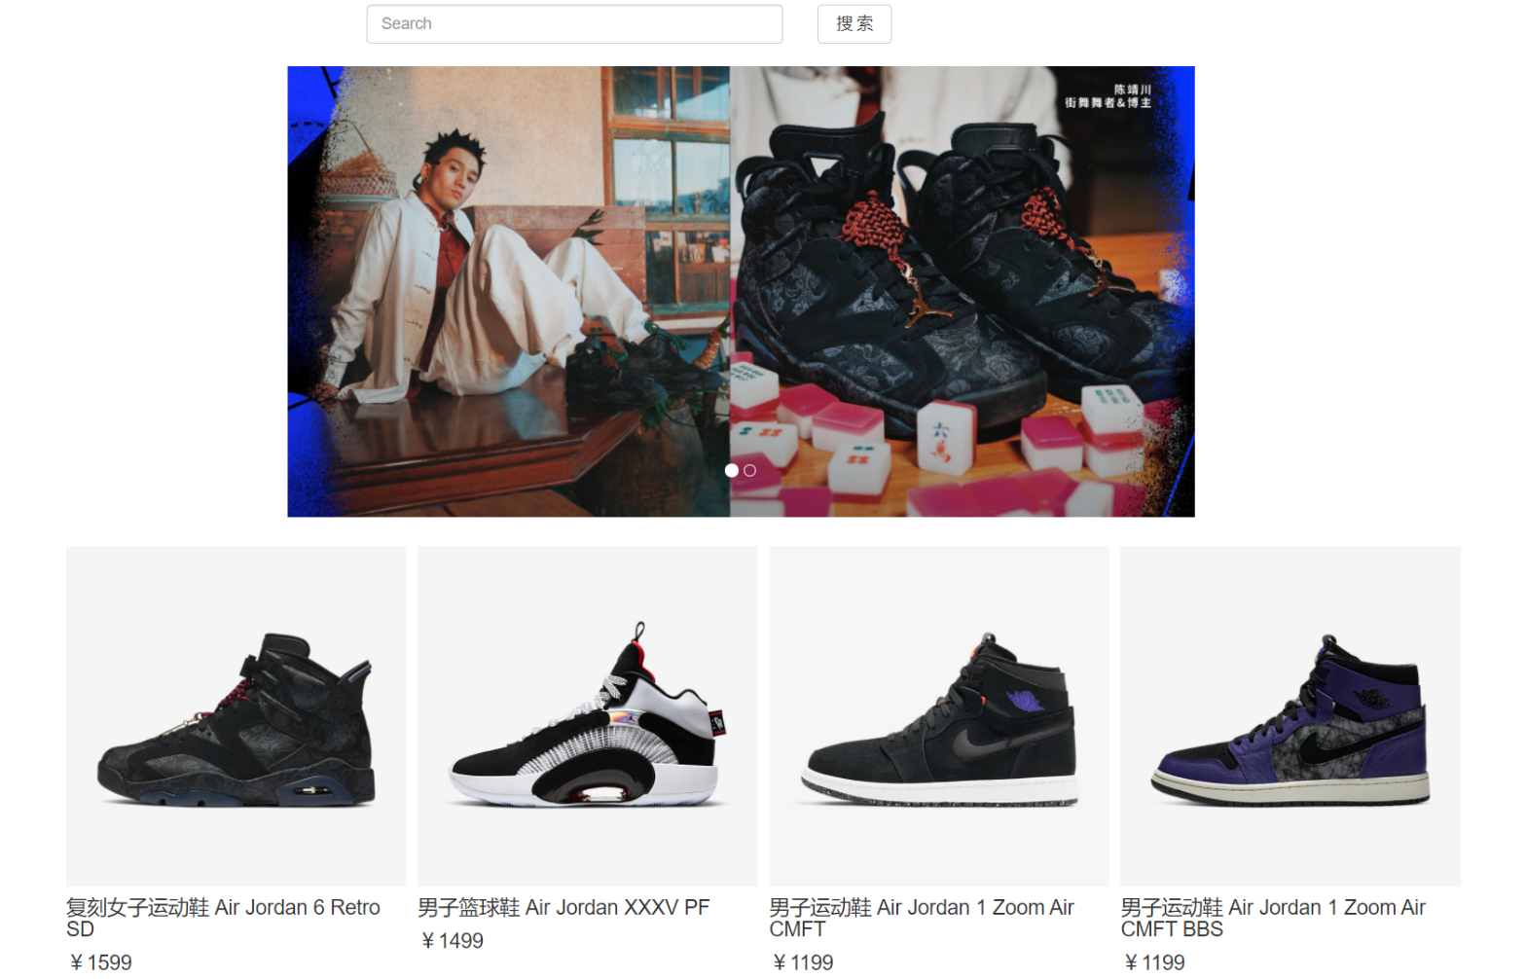
4
用户首页
4.1
用户首页页面:
会显示所有管理员上传的鞋子的名以及价格，可以根据鞋名进行搜索。点击商品图片可以进入购买页面。

Slide 20
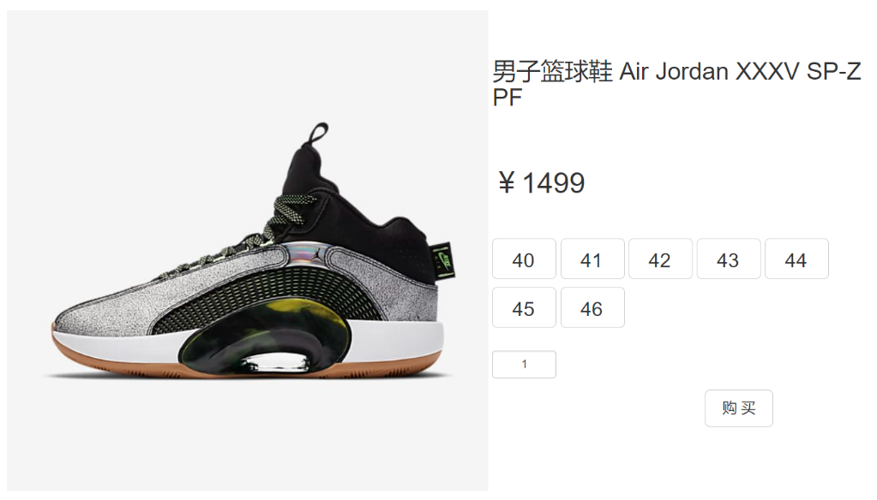
4
购买商品
4.2
购买商品页面:
用户可以选择数量以及尺码号进行购买，如果该尺码数量不足会提示该尺码数量不足。

Slide 21
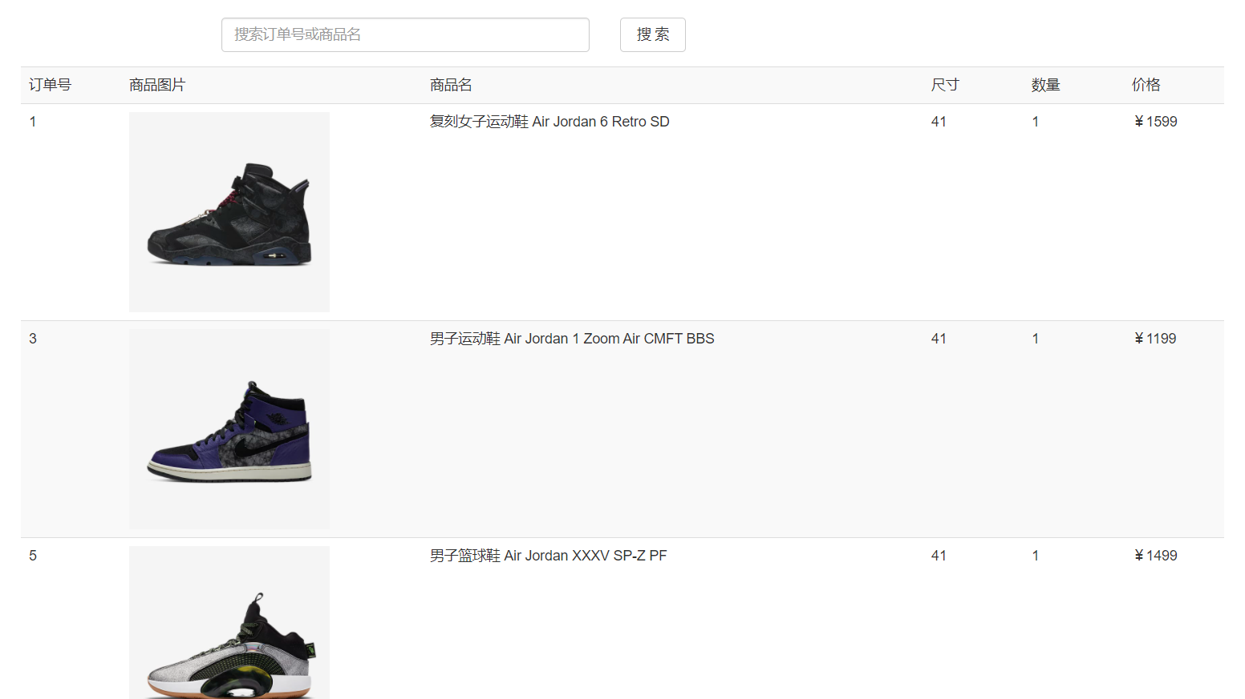
4
显示订单
4.3
显示订单页面:
会显示商品的订单号、商品图片、商品名、尺寸、数量以及价格。可以根据订单号以及商品名进行搜索商品。

Slide 22
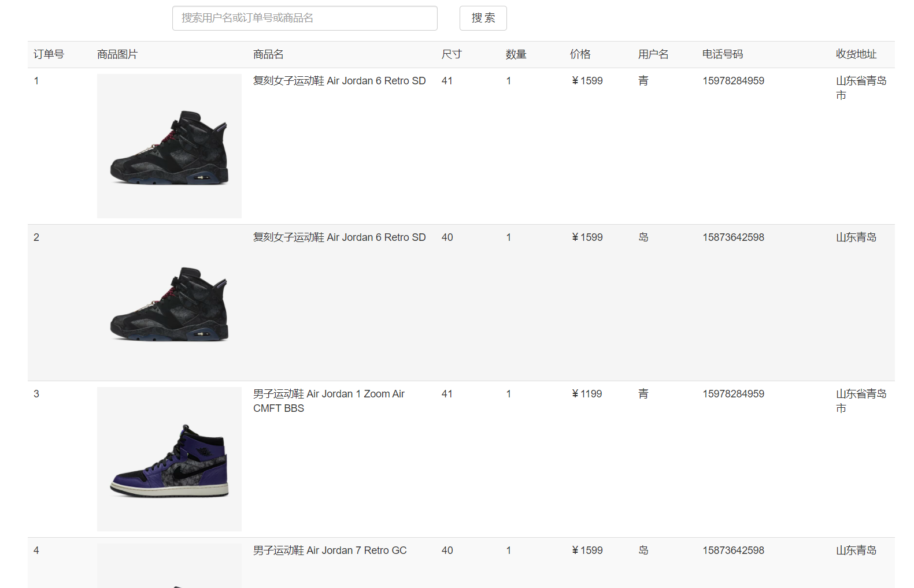
4
管理员查看订单
4.3
管理员查看订单页面:
会显示商品的订单号、商品图片、商品名、尺寸、数量、价格、用户名、电话号码、收货地址。可以根据订单号以及商品名进行搜索商品。

Slide 23
THANK YOU

